Slide 1

《电动汽车安全指南（2019版）》宣贯会
电池系统BMS 安全设计
华霆（合肥）动力技术有限公司：周夏荣
2020年6月12日

Slide 2
1
BMS设计开发
目录
2
BMS故障处理

Slide 3
01
BMS设计开发

Slide 4
BMS设计开发
BMS (Battery Management System) 电池管理系统
一个为了管理电池而设计的电子控制系统
根据使用环境对电池的充放电过程进行监测和控制，从而在保证电池安全的前提下最大限度的利用电池的能量
BMS
电池
状态检测
电池
状态分析
电池
安全保护
电池
能量管理
电池
信息管理
电池
热管理
典型BMS功能
Notes:
2018年我国汽车产业整体发展形势较为严峻，全年产销量同比分别下降4.2%和2.8%。但在政策与市场的双重驱动下，2018年我国新能源汽车与动力电池产业规模均实现较大幅度上涨，整体处于提质增效、转型升级的关键时期， 在此背景下，中国汽车动力电池产业创新联盟作为国家动力电池创新中心行业服务平台，在国家各部委机关的指导和支持下，通过年度报告的方式，汇集国内外各领域优势企业，对国内外动力电池及关键材料产业发展的现状及发展趋势进行深入剖析和总结，为政府与行业提供有效的信息支持，促进产业高质稳定发展。

Slide 5
电池状态检测
电池状态检测是BMS最基本功能，是其他各项功能的前提和基础
单体电压
总压
电流
温度
绝缘阻值等
能有效对电池系统的单体电压、电流、温度、绝缘阻值等参数进行测量，测量精度及频率应在常规工况及恶劣极端工况下均满足国家标准要求，同时采样电路具有保护机制，避免高压短路故障。
参数 | 性能指标 | 备注
单体电压 | ±0.5% FS ±1% FS | 锂离子±10mV Max 镍氢
电池温度 | ±2℃ ±3℃ | -20℃~60℃ -40℃~-20℃ & 60℃~125℃
总压 | ±2% FS | ±5V Max
电流 | ±2% FS ±3% FS | 锂离子 镍氢
绝缘检测 | ±20% ±30% | 400V以上 400V以下
GBT 《电动汽车用电池管理系统技术条件》
Notes:
感谢工业和信息化部装备工业司、科技司、产业政策司、节能与综合利用司、原材料司、国际合作司 等作为指导单位提出了宝贵意见，科技部、财政部、发改委、能源局、中汽协等单位在本报告的编写过程中给予了一定的支持，同时感谢工业装备发展中心的数据支持，以及珠海冠宇、湖南科霸和大连松下的经费支持。

Slide 6
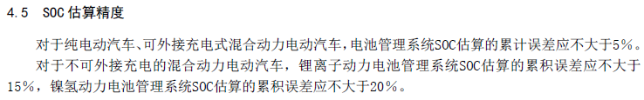
电池状态分析
电池状态分析通常是指电池的剩余电量以及电池的劣化程度
SOC（state of charge）
电池的剩余电量指标，相当于传统汽车的剩余油量
SOH（ state of health）
电池的性能指标
SOE（state of energy）
电池剩余能量（%）
SOE = f(SOC, T, I)
SOF（state of function）
电池组可以提供给电机等各种电气负载的功率
SOF = f(SOC, T)
能准确计算电池系统 SOC、SOE、SOH，并结合当前电池电压、温度等状态计算安全的可用充放电功率区间，确保不会对电池造成单次或累积的安全影响
建议整车能较准确估算车辆剩余里程，防止电池系统在使用过程中因剩余里程错误导致动力系统异常中断。
Notes:
感谢工业和信息化部装备工业司、科技司、产业政策司、节能与综合利用司、原材料司、国际合作司 等作为指导单位提出了宝贵意见，科技部、财政部、发改委、能源局、中汽协等单位在本报告的编写过程中给予了一定的支持，同时感谢工业装备发展中心的数据支持，以及珠海冠宇、湖南科霸和大连松下的经费支持。

Slide 7
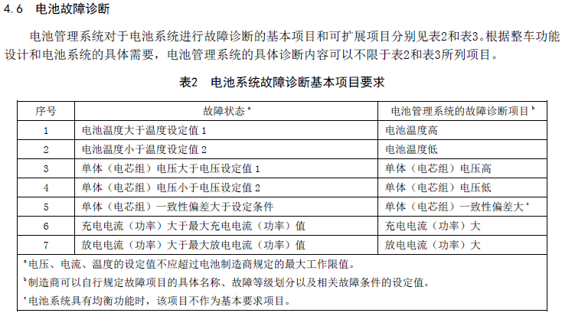
电池安全保护
过充保护/过压保护
电池在满电的情况下，禁止继续对电池进行充电对电池造成损坏
过放保护/欠压保护
电池在空电的情况下，禁止继续对电池进行放电对电池造成损坏
过流保护
充放电过程中，其电流值超过安全值，对电池系统应采取相应安全保护措施
过温保护
当电池温度超过一定限值时，对电池系统应采取相应安全保护性措施
Notes:
感谢工业和信息化部装备工业司、科技司、产业政策司、节能与综合利用司、原材料司、国际合作司 等作为指导单位提出了宝贵意见，科技部、财政部、发改委、能源局、中汽协等单位在本报告的编写过程中给予了一定的支持，同时感谢工业装备发展中心的数据支持，以及珠海冠宇、湖南科霸和大连松下的经费支持。

Slide 8
电池能量管理
许用电流/功率限制
充电、运行工况下，许用电流/功率控制限制表应充分结合电池系统的能力（结合电芯厂提供的许用电流/功率限制表）及车辆使用需求综合设定，考虑充电及运行工况（制动回馈、放电）对电流持续时间的需求，通常设定峰值电流/功率表（例如：2s，5s，10s，30s）、持续电流/功率表（例如：60s，3min，持续等）。
因温度、SOC 变化而导致的峰值电流/功率及持续电流/功率切换时，BMS 应确保许用电流/功率平滑过渡。
BMS 应充分考虑电池系统的许用能力，结合电池系统寿命终止时的可用电量、许用功率衰减，综合确定全寿命周期内的许用电流/功率限制值。
功率限制值应考虑系统元器件最大承受能力，应根据系统各元器件可承受最大载流量值的最小值确定。
BMS 实时监控电流及电压，如果实时充放电电流/功率超过许用电流/功率，BMS 记录DTC，通知整车。
当充放电电流/功率超过许用电流/功率，BMS 应执行多级控制策略，分阶段主动降低功率，避免电池系统起火、爆炸。
放电控制管理
BMS在电池在放电过程中根据电池状态对放电电流大小进行控制
允许放电电流
允许放电功率
充电控制管理
BMS在电池充电过程中对充电电压、充电电流进行优化控制
直流充电
交流充电
大功率充电
Notes:
感谢工业和信息化部装备工业司、科技司、产业政策司、节能与综合利用司、原材料司、国际合作司 等作为指导单位提出了宝贵意见，科技部、财政部、发改委、能源局、中汽协等单位在本报告的编写过程中给予了一定的支持，同时感谢工业装备发展中心的数据支持，以及珠海冠宇、湖南科霸和大连松下的经费支持。

Slide 9
电池能量管理
充电功率控制策略
直流充电
直流充电应遵循
GB/T 27930 《电动汽车非车载传导式充电机与电池管理系统之间的通信协议》
GB/T 18487.1-2011 《电动汽车传导充电系统 第1 部分：通用要求》
GB/T20234.1-2015 《电动汽车传导充电用连接装置 通用要求》等标准要求。
充电过程中，BMS 监控各种参数的变化，包括异常参数（如：过压、过温、过流等），当达到充满电的要求、或者故障发生时，向充电机发送充电中止指令，主动停止充电过程。
交流充电
通常，BMS 向OBC 发送电流需求及电压需求，通过OBC 控制充电过程。
充电过程中，BMS 监控各种参数的变化，包括异常参数（如：过压、过温、过流等），当达到充满电的要求、或者故障发生时，向OBC 发送充电中止指令，主动停止充电过程。
Notes:
感谢工业和信息化部装备工业司、科技司、产业政策司、节能与综合利用司、原材料司、国际合作司 等作为指导单位提出了宝贵意见，科技部、财政部、发改委、能源局、中汽协等单位在本报告的编写过程中给予了一定的支持，同时感谢工业装备发展中心的数据支持，以及珠海冠宇、湖南科霸和大连松下的经费支持。

Slide 10
电池能量管理
充电功率控制策略
大功率充电功率控制策略
电池供应商应充分执行大功率充电测试，提供规定时间内（例如：10min、15min、20min、30min）允许的最大电流值，该数值需要考虑温度、SOC 及SOH的影响。
温度测量应尽量覆盖充电回路中可能的高温点，包括：电池模组的最高/最低温度点、车辆与充电桩的连接器、充电线缆、分流器形式电流传感器；同时应关注模组间连接铜排、电池包充电连接器的温度。
BMS 应监控充电功率、温控点温度，当充电功率、测量点温度超出限制阈值，应及时向充电机通报故障。
当发生故障需要停止大功率充电时，BMS 首先申请充电桩降低输出功率，由充电桩控制结束充电过程。如充电桩故障致使无法停止充电，BMS 应紧急断开充电继电器，停止大功率充电。
针对大功率充电可能持续产生的大量热量，应优化热管理策略，适当降低启动制冷功能的温度阈值。充电结束后，如果电池包温度仍然偏高，需要继续维持制冷功能，使电池系统温度回到合理范围。
应监控大功率充电的使用频率，避免频繁执行大功率充电可能导致的电池性能下降或安全隐患
Notes:
感谢工业和信息化部装备工业司、科技司、产业政策司、节能与综合利用司、原材料司、国际合作司 等作为指导单位提出了宝贵意见，科技部、财政部、发改委、能源局、中汽协等单位在本报告的编写过程中给予了一定的支持，同时感谢工业装备发展中心的数据支持，以及珠海冠宇、湖南科霸和大连松下的经费支持。

Slide 11
电池热管理
电池热管理
电池温度准确测量和监控，当电池温度超过限值时，有效散热降温；低温条件时，快速加热，使电池系统处于正常运行的温度范围
自然冷却
强制风冷
液冷
直冷
相变材料
能够根据测量信息及电池使用条件，通过热管理系统对电池系统内部温度进行有效的调控，使电池充放电过程执行在合适的温度区间，避免因单次或累积的高低温操作引发的电池安全隐患。
Notes:
感谢工业和信息化部装备工业司、科技司、产业政策司、节能与综合利用司、原材料司、国际合作司 等作为指导单位提出了宝贵意见，科技部、财政部、发改委、能源局、中汽协等单位在本报告的编写过程中给予了一定的支持，同时感谢工业装备发展中心的数据支持，以及珠海冠宇、湖南科霸和大连松下的经费支持。

Slide 12
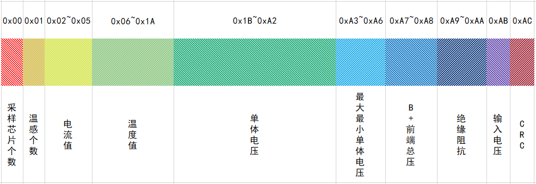
电池信息管理
BMS系统内外信息交互
与整车控制器、仪表以及云端数据库之间进行电池系统的信息交流
历史信息存储
有助于故障分析和排查
有助于电池状态分析
BMS 建议具备故障存储功能，能够记录电池系统发生过的一段时间内的所有故障代码，并可在维护时通过外部操作清除；能够根据厂家需要记录第一次或最后一次发生故障时的详细数据，包括电池的单体电压、温度、电流等信息。
Notes:
感谢工业和信息化部装备工业司、科技司、产业政策司、节能与综合利用司、原材料司、国际合作司 等作为指导单位提出了宝贵意见，科技部、财政部、发改委、能源局、中汽协等单位在本报告的编写过程中给予了一定的支持，同时感谢工业装备发展中心的数据支持，以及珠海冠宇、湖南科霸和大连松下的经费支持。

Slide 13
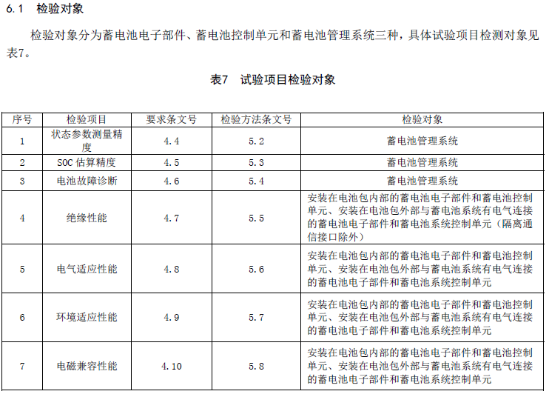
BMS测试验证
BMS 功能应通过必要的测试验证，确保其在不同工况、环境下均能有效工作。
绝缘性能测试
电气适应性能测试
环境适应性能测试
电磁兼容性能测试
BMS 系统基本功能的设计与验证可参考GB/T《电动汽车用电池管理系统技术条件》。
Notes:
感谢工业和信息化部装备工业司、科技司、产业政策司、节能与综合利用司、原材料司、国际合作司 等作为指导单位提出了宝贵意见，科技部、财政部、发改委、能源局、中汽协等单位在本报告的编写过程中给予了一定的支持，同时感谢工业装备发展中心的数据支持，以及珠海冠宇、湖南科霸和大连松下的经费支持。

Slide 14
02
BMS故障处理

Slide 15
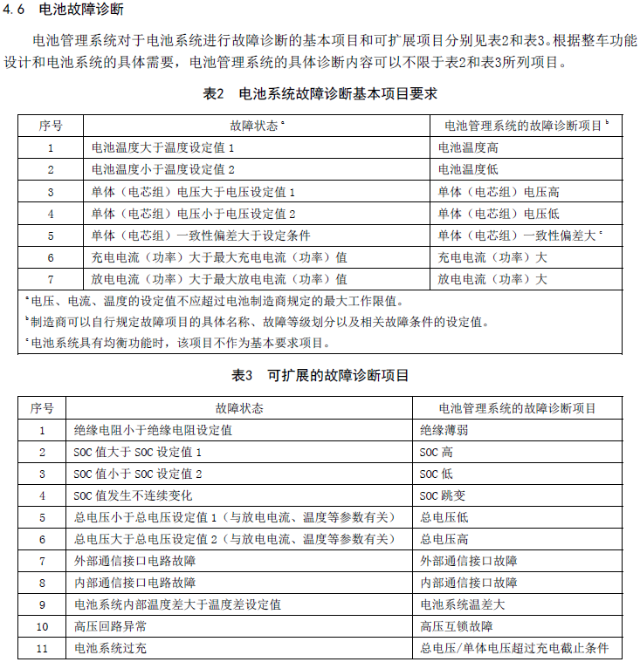
BMS常见故障
安全类故障
电压类
过压
欠压
电流类
过流
温度类
温度过高
控制类
短路
温度过低
BMS失效
继电器控制失效
连接类
采样线松动
软连接
Notes:
感谢工业和信息化部装备工业司、科技司、产业政策司、节能与综合利用司、原材料司、国际合作司 等作为指导单位提出了宝贵意见，科技部、财政部、发改委、能源局、中汽协等单位在本报告的编写过程中给予了一定的支持，同时感谢工业装备发展中心的数据支持，以及珠海冠宇、湖南科霸和大连松下的经费支持。

Slide 16
故障处理基本要求
能有效及时判断电池单体或系统的故障，包括但不限于电池过压、欠压、过温、过流、绝缘降低等，并能以可靠的通讯方式通知整车，并采取相应的措施。
根据电池类型标定不同的故障阈值
根据电池的使用环境、不同的生命周期调整合适的故障阈值和检测时间，确保系统安全。
BMS 对电池故障的检测周期或消抖时间应满足安全需求，即在整个故障的检测、通讯、处理周期完成前电池系统不会发生对整车或乘员的危害。
当发生故障的条件下，如非绝对必要，电池系统应先通知驾驶员采取必要措施后，如通知驾驶员减速靠边等，再进行断电保护处理。
发生故障后，应在确认故障消失或足够的安全余量后，才能允许对电池系统继续操作。对于电池系统的永久性故障，如电池单体严重过放至1V 以下等，建议对故障进行锁存记录并防止对电池系统继续操作，避免后续的安全问题。
BMS 建议具备故障存储功能，能够记录电池系统发生过的一段时间内的所有故障代码，并可在维护时通过外部操作清除；能够根据厂家需要记录第一次或最后一次发生故障时的详细数据，包括电池的单体电压、温度、电流等信息。
Notes:
感谢工业和信息化部装备工业司、科技司、产业政策司、节能与综合利用司、原材料司、国际合作司 等作为指导单位提出了宝贵意见，科技部、财政部、发改委、能源局、中汽协等单位在本报告的编写过程中给予了一定的支持，同时感谢工业装备发展中心的数据支持，以及珠海冠宇、湖南科霸和大连松下的经费支持。

Slide 17
典型故障信号处理策略
阈值的设定通常由电芯企业及整车企业根据电芯特性及整车控制要求确定，不同电池系统的阈值不同。典型故障可参考《电动汽车用电池管理系统技术条件》，以下为参考处理策略：
电池温度大于设定阈值
建议采用降低充放电功率等保护措施
若保护措施无效，建议执行下电保护流程或中止充电
电池温度小于设定阈值
建议启动加热功能，限制输入、输出功率
若需要进行充电流程，建议当电池温度加热至最低允许充电温度后再进行充电
单体电压或总电压大于设定阈值
建议停止充电或禁止回馈
若电压持续升高或大于绝对安全阈值，建议执行下电保护流程
单体电压或总电压低于设定阈值
根据放电深度程度不同可采取不同措施，如提示用户充电、禁止放电或执行下电保护流程等
电芯一致性偏差大于设定条件
根据整车厂及电芯厂制定的判定条件可采取不同措施
如启动均衡、提示用户进店维护或执行下电保护流程等
充电电流（功率）大于最大允许阈值
如在行驶过程中，建议降低或停止回馈
充电过程中建议进行降电流操作
若以上措施无效，建议执行下电保护流程
放电电流（功率）大于最大允许阈值
建议降低运行功率
若无效，建议执行下电保护流程
Notes:
感谢工业和信息化部装备工业司、科技司、产业政策司、节能与综合利用司、原材料司、国际合作司 等作为指导单位提出了宝贵意见，科技部、财政部、发改委、能源局、中汽协等单位在本报告的编写过程中给予了一定的支持，同时感谢工业装备发展中心的数据支持，以及珠海冠宇、湖南科霸和大连松下的经费支持。

Slide 18
典型故障信号处理策略
绝缘电阻小于设定阈值
建议根据绝缘故障程度采取通知整车或执行下电流程等
电池系统内部温差大于设定阈值
建议采用降低充放电功率等保护措施
若保护措施无效，建议执行下电保护流程或中止充电
高压回路异常
建议执行下电保护流程
BMS 采样、处理器及执行器相关故障检测、判定及处理方式，建议结合功能安全需求进行综合设计，以满足相关安全需求。
电压采样故障
温度采样故障
电流采样故障
MCU 故障
供电故障
存储故障
执行器故障
碰撞事件等
Notes:
感谢工业和信息化部装备工业司、科技司、产业政策司、节能与综合利用司、原材料司、国际合作司 等作为指导单位提出了宝贵意见，科技部、财政部、发改委、能源局、中汽协等单位在本报告的编写过程中给予了一定的支持，同时感谢工业装备发展中心的数据支持，以及珠海冠宇、湖南科霸和大连松下的经费支持。

Slide 19
典型故障信号处理策略
应根据故障特点，细化故障处理策略，对故障进行分级管理，不同级别的故障采用不同的对应策略，尽量避免行驶过程中的直接高压下电
告警
限功率
下高压
提醒用户远离车辆等
故障阈值设置、判断时间、恢复时间应充分考虑电池系统的能力及车辆运行需求，避免漏报和误报。
在故障容错时间间隔的时间内使系统进入或保持在一个安全状态内
Notes:
感谢工业和信息化部装备工业司、科技司、产业政策司、节能与综合利用司、原材料司、国际合作司 等作为指导单位提出了宝贵意见，科技部、财政部、发改委、能源局、中汽协等单位在本报告的编写过程中给予了一定的支持，同时感谢工业装备发展中心的数据支持，以及珠海冠宇、湖南科霸和大连松下的经费支持。

Slide 20
谢谢聆听

